Slide 1

LĨNH VỰC PHÁT TRIỂN NGÔN NGỮ
ĐỀ TÀI: KỂ TRUYỆN “VỆ SINH BUỔI SÁNG”
ĐỘ TUỔI: 24-36 THÁNG

Slide 2
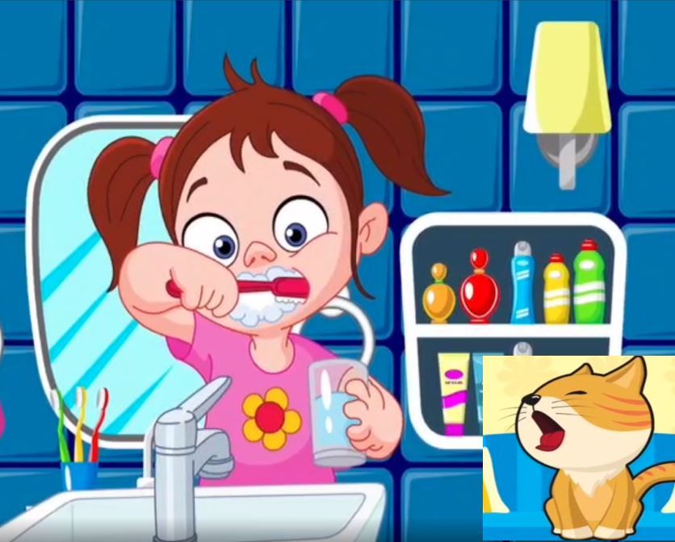

Slide 3
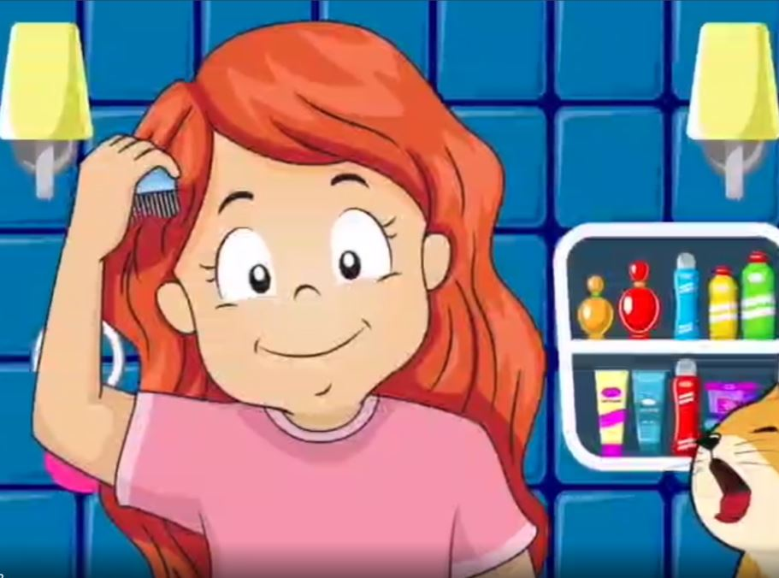

Slide 4
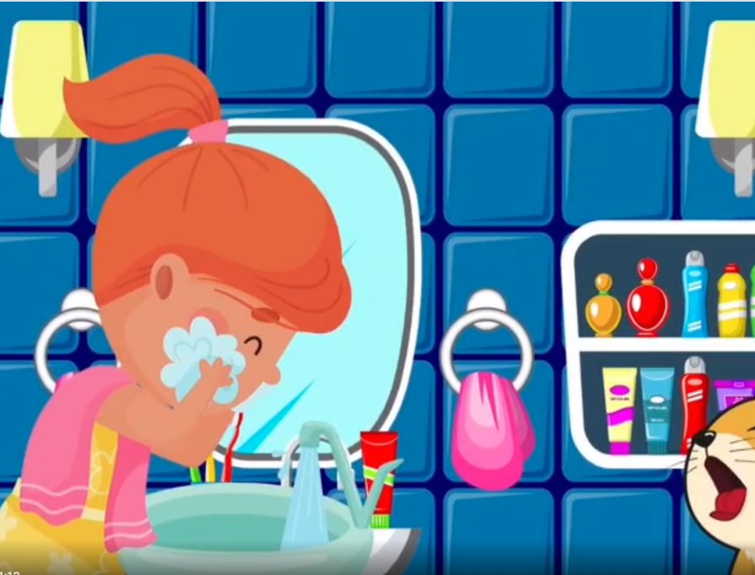

Slide 5
